Slide 1
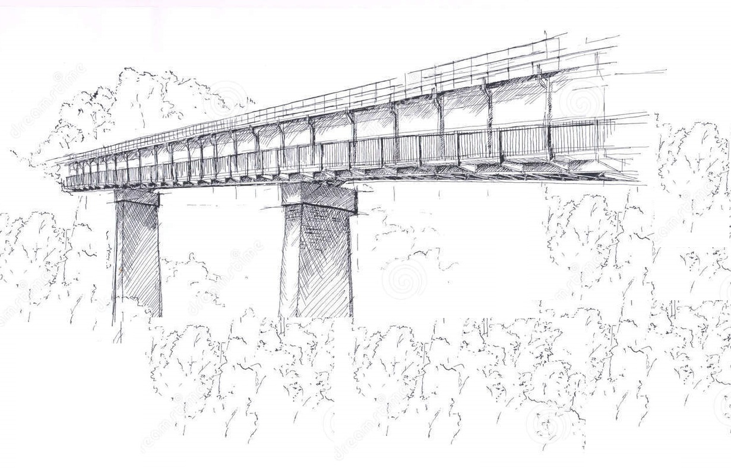
Устройство пешеходного перехода и благоустройство прилегающей территории
«

Slide 2
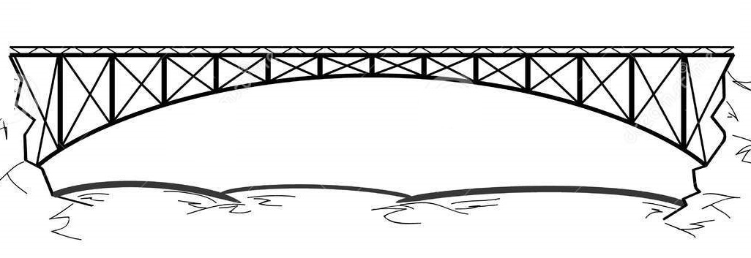
Цель проекта: Создание условий для массового отдыха жителей Трубчевского района и привлекательный образ парка для туристов.

Slide 3
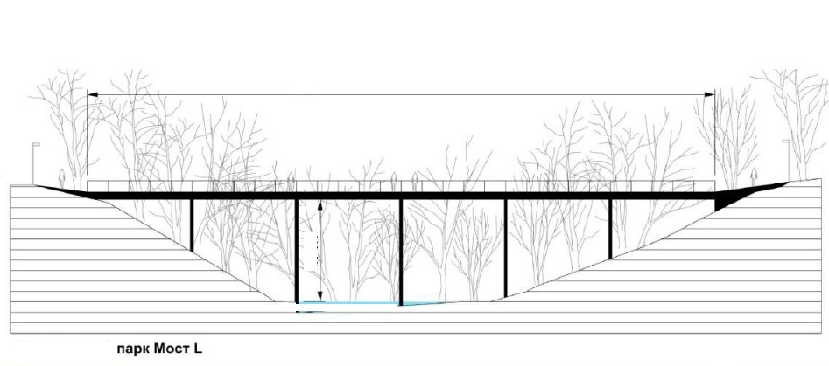
Задачи проекта: Использовать рельеф территории парка, воплотить устойчивую модель благоустройства, создать комфортную среду для жителей и привлекательный образ парка для туристов, разнообразить инфраструктуру парка.
.

Slide 4
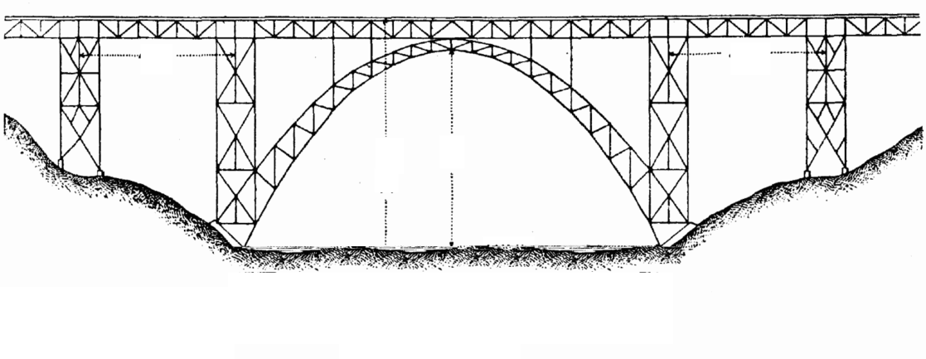
Актуальность:
Необходимость удобного и безопасного передвижения людей.
Пешеходный переход повысит доступность к историческим объектам, находящихся на территории парка (храм Покрова Святой Богородицы, Свято-Троицским собором, усыпальница князей Трубецких, родник святой источник воимя препадобного Нила Столобенского, купель) за счет обеспечения комфортного сообщения. Улучшит внешний облик.
Обеспечит участие жителей в управление территориями.
Создаст и отладит партнерские отношения жителей и власти, научит вести постоянный конструктивный диалог и получать, так называемую «обратную связь».

Slide 5
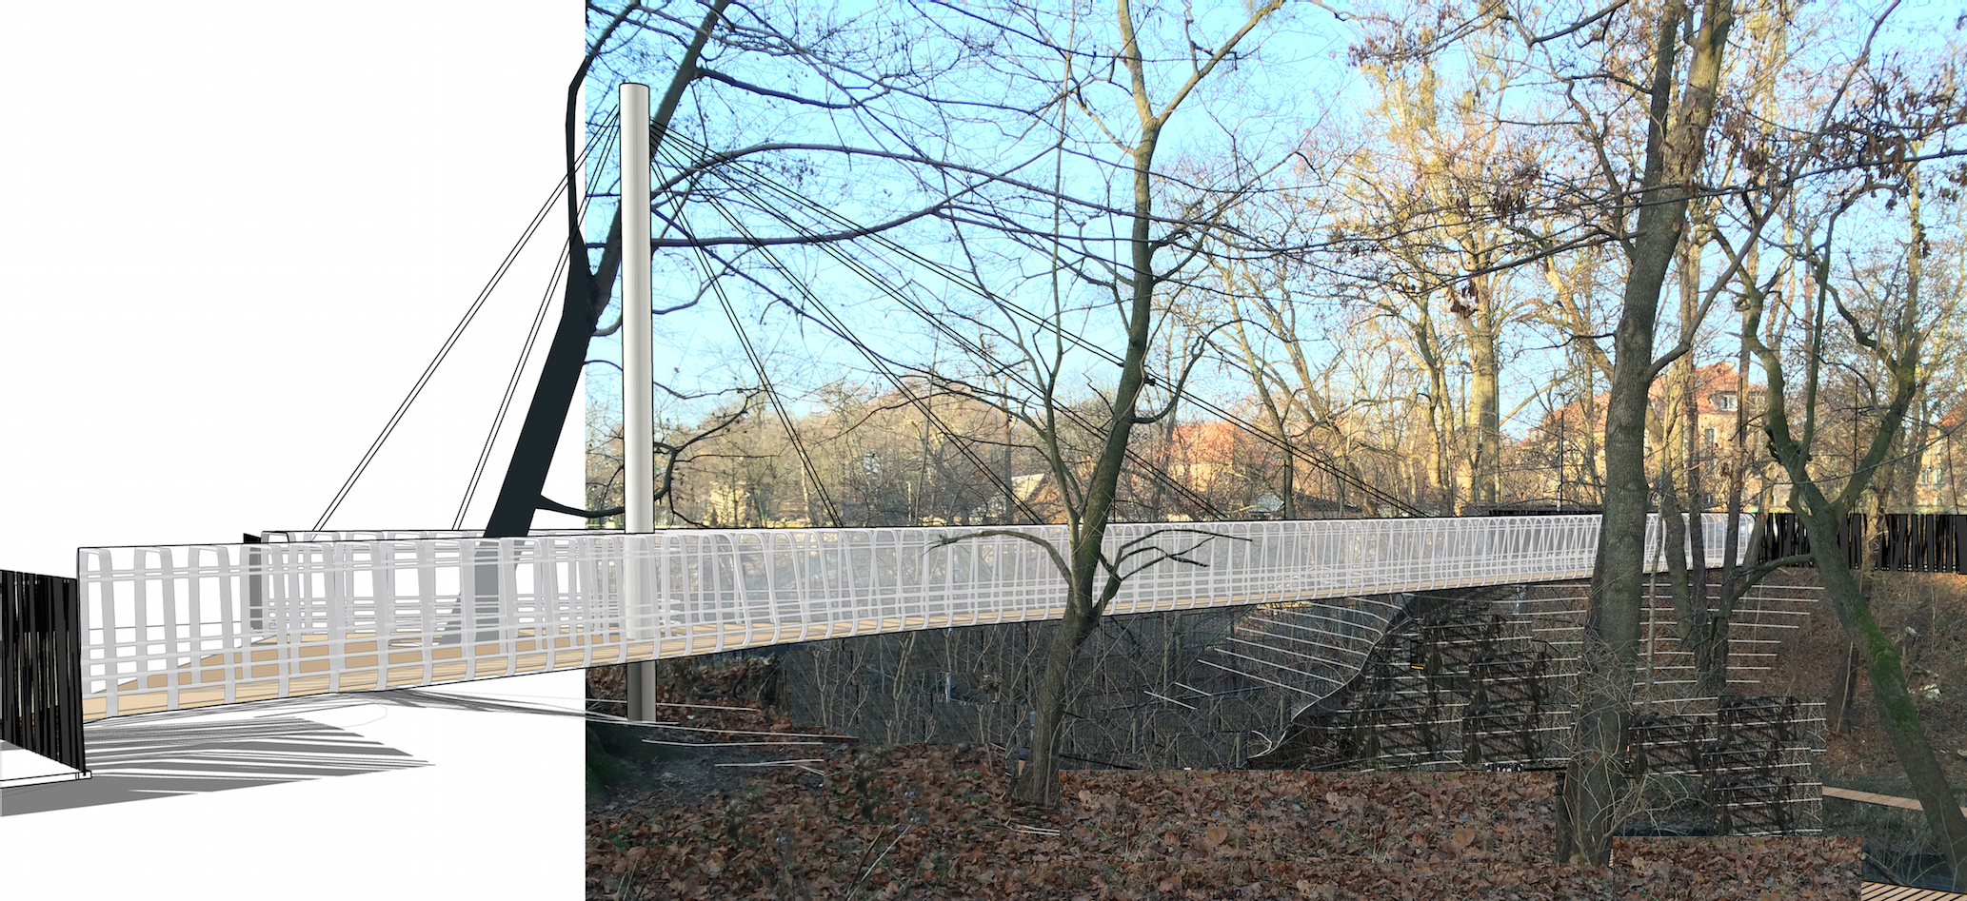
Пешеходный переход

